Slide 1
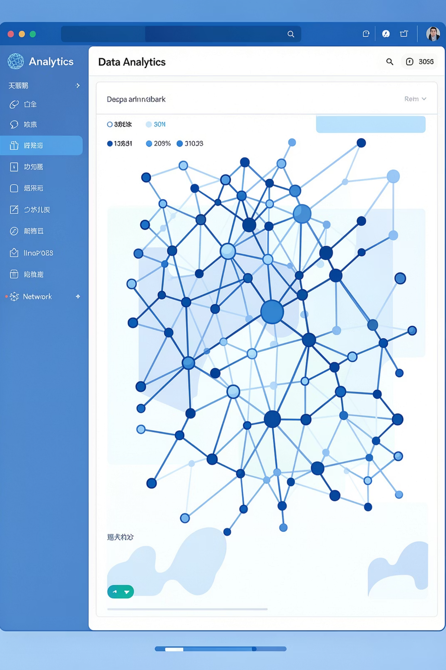

CRISP-DM para Proyectos de Minería de Datos
Aprendizaje Basado en Problemas (ABP)
Docente: Pilar Rocío Sayán Mejía
Carrera: Analítica de Datos e Inteligencia Artificial
DIDÁCTICA UNIVERSITARIA
MAESTRÍA EN EDUCACIÓN

Slide 2
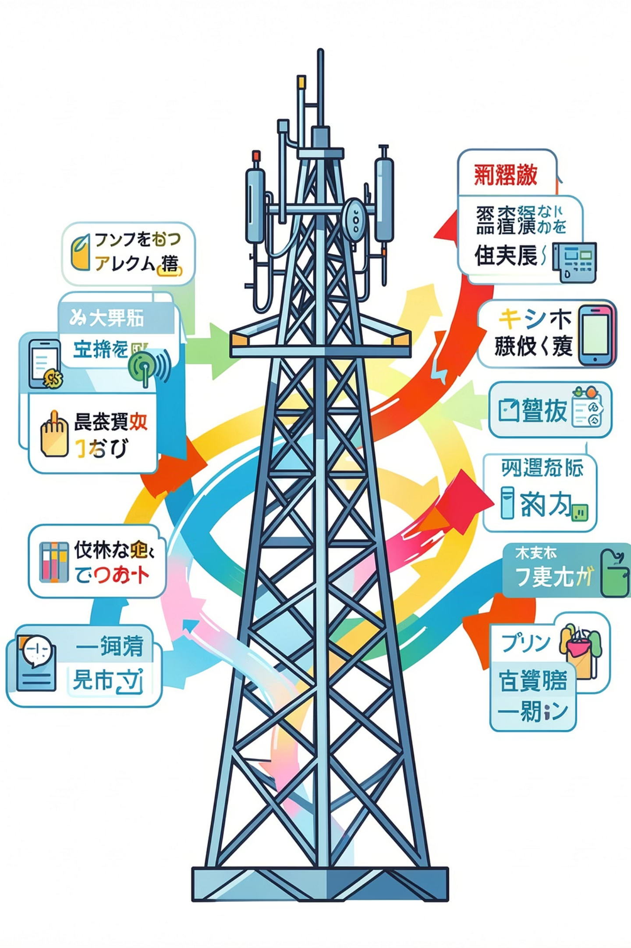

Situación Problemática
📡 Empresa
📉 Churn: 27%
Operadora de telecomunicaciones con base de datos masiva de clientes
Tasa de abandono superior al promedio del sector, generando pérdidas millonarias
🎯 Reto
Predecir qué clientes abandonarán el servicio antes de que ocurra
¿Cómo diseñar un proyecto de minería de datos utilizando CRISP-DM para resolver este problema?

Slide 3





Inicio: Activación del Aprendizaje
Motivación
Se presenta el caso real de negocio para conectar el aprendizaje con el entorno profesional
Saberes Previos
Conflicto Cognitivo
Los estudiantes relacionan experiencias con análisis de datos, estadística y proyectos anteriores
Se formulan hipótesis iniciales sobre las causas del churn y cómo abordarlo metodológicamente

Slide 4
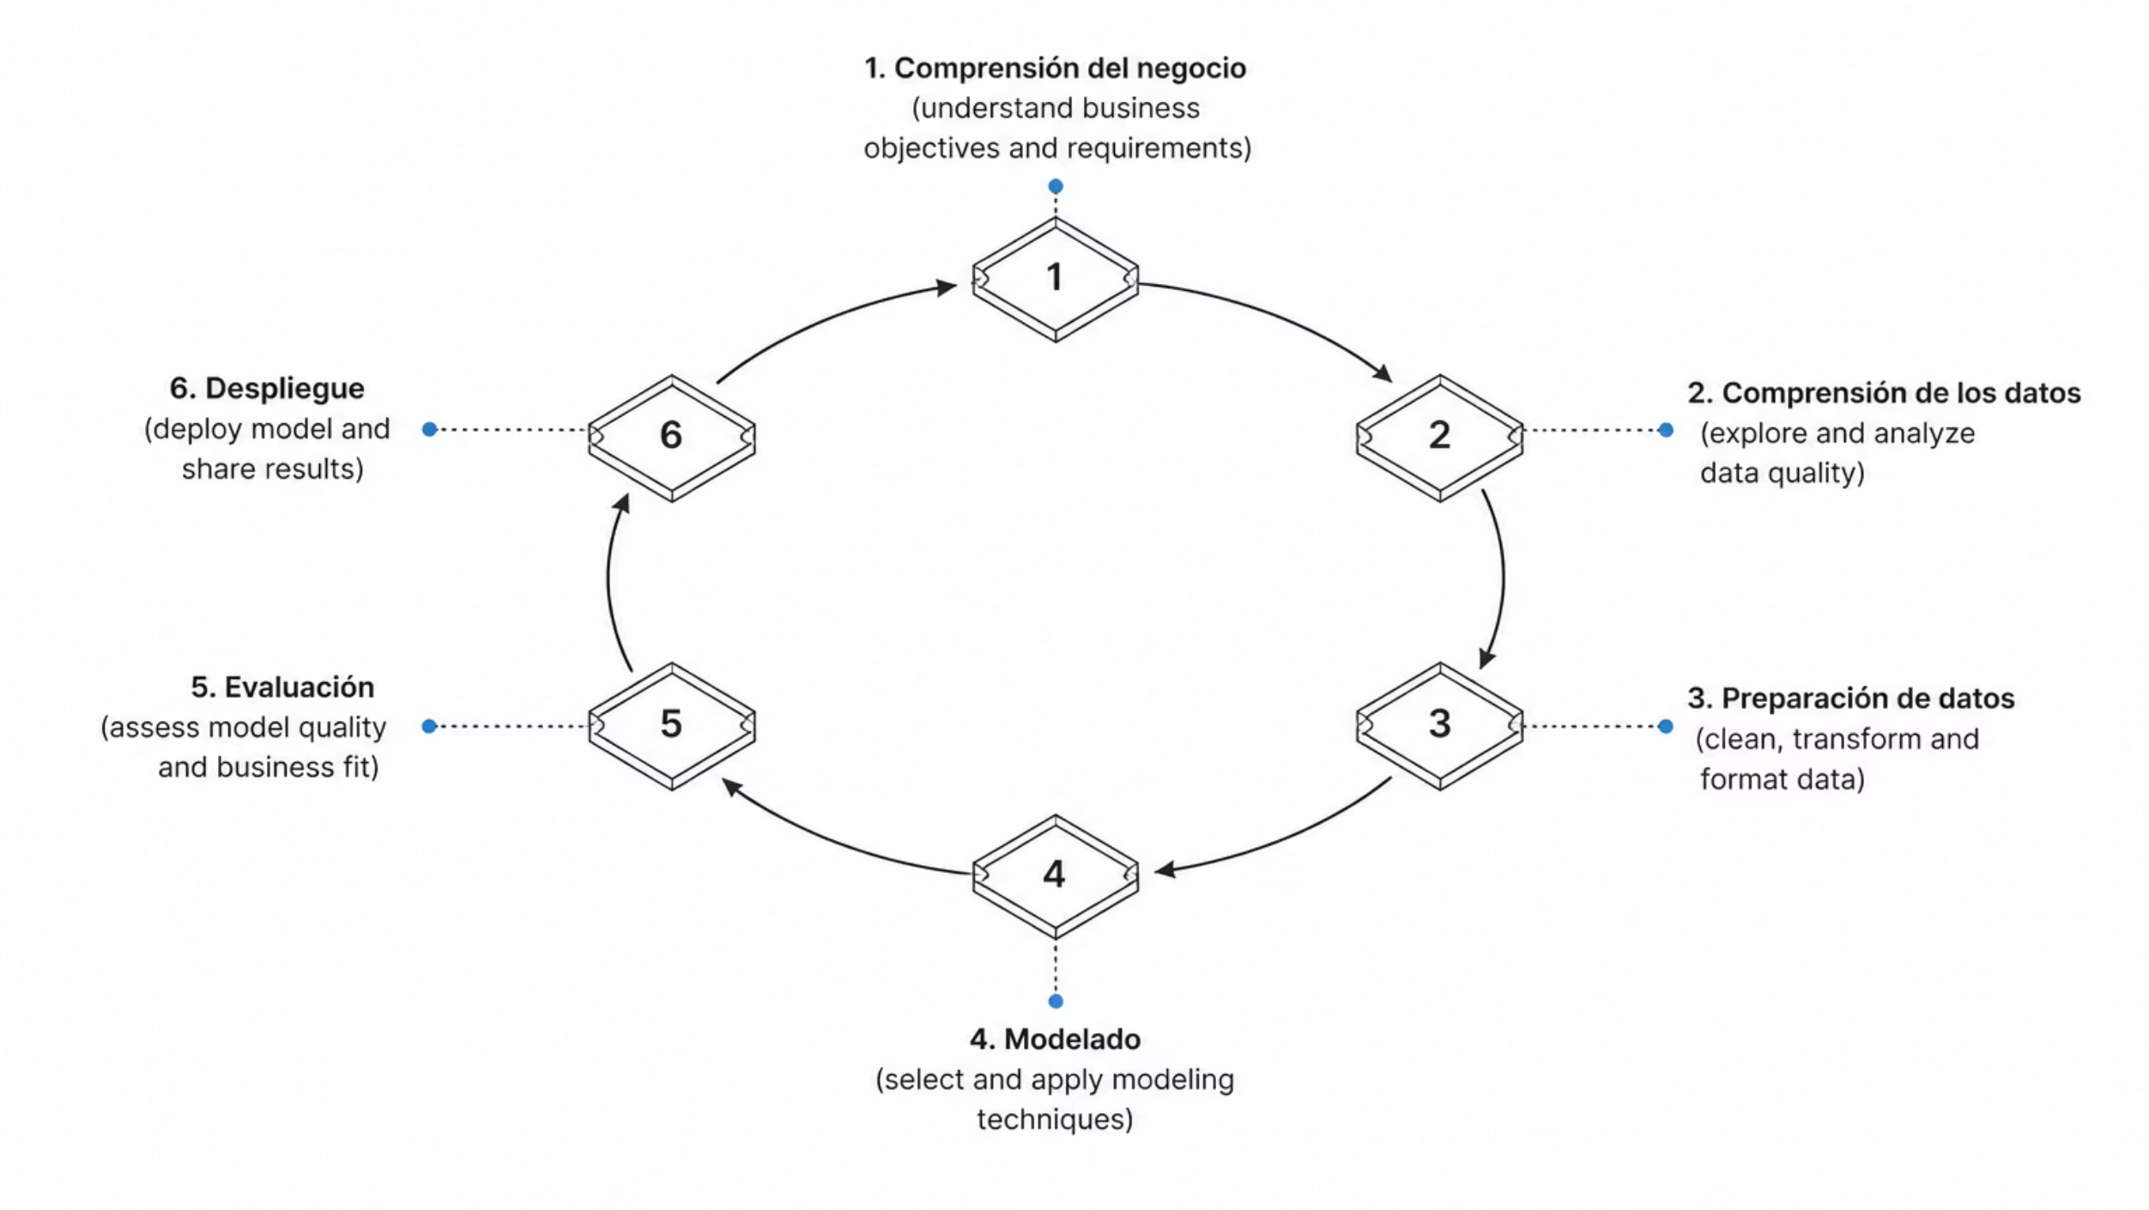
Desarrollo mediante ABP: Las 6 Fases de CRISP-DM
Los estudiantes trabajan en equipos colaborativos aplicando cada fase al caso de churn, utilizando Python y Jupyter Notebook como entorno de desarrollo. La metodología CRISP-DM es iterativa: los hallazgos en fases posteriores pueden requerir retroceder a fases anteriores.

Slide 5




Cierre y Reflexión
1
Presentación de Resultados
Cada equipo expone su pipeline CRISP-DM, hallazgos y modelo predictivo ante el grupo
2
Autoevaluación
Reflexión individual sobre el proceso de aprendizaje, logros y áreas de mejora
3
Coevaluación
Retroalimentación entre pares sobre el trabajo colaborativo y la calidad del análisis
4
Retroalimentación Docente
La docente consolida los aprendizajes, refuerza el carácter iterativo de CRISP-DM y conecta con competencias profesionales
Notas del presentador: El cierre de la sesión integra cuatro momentos: presentación de resultados, autoevaluación, coevaluación y retroalimentación docente. Se destaca el aprendizaje reflexivo y el carácter iterativo de CRISP-DM. Este momento es fundamental para consolidar los aprendizajes y conectar la experiencia con las competencias profesionales del perfil de egreso.

Slide 6




Producto Esperado: Evidencia de Aprendizaje
Pipeline CRISP-DM
Notebook en Python
Documento estructurado con las 6 fases aplicadas al caso de churn
Código funcional con exploración, preparación, modelado y evaluación de datos
Propuesta de Despliegue
Recomendaciones para implementar el modelo en un entorno productivo real
Los estudiantes integran competencias analíticas y metodológicas para resolver problemas reales mediante ciencia de datos.
Notas del presentador: La evidencia de aprendizaje se materializa en tres productos: el pipeline CRISP-DM documentado, el Notebook en Python con código funcional y la propuesta de despliegue del modelo. Estos productos demuestran que los estudiantes han integrado competencias analíticas y metodológicas para resolver un problema real de ciencia de datos. Agradecer al auditorio y abrir espacio para preguntas.

